Slide 1
Creșterea porumbului
Moldova 2015

Slide 2
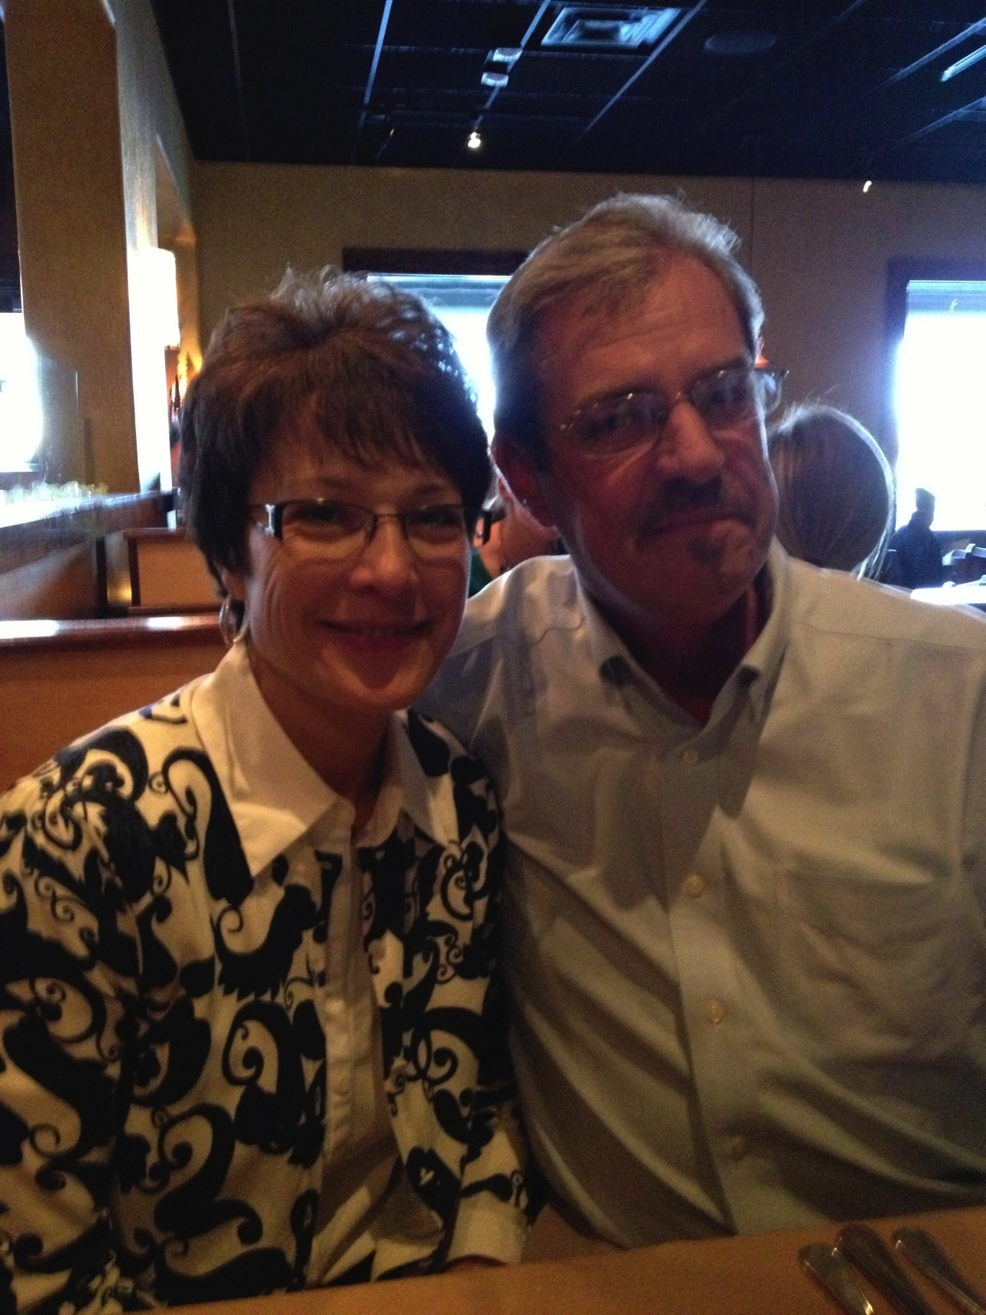

Slide 3
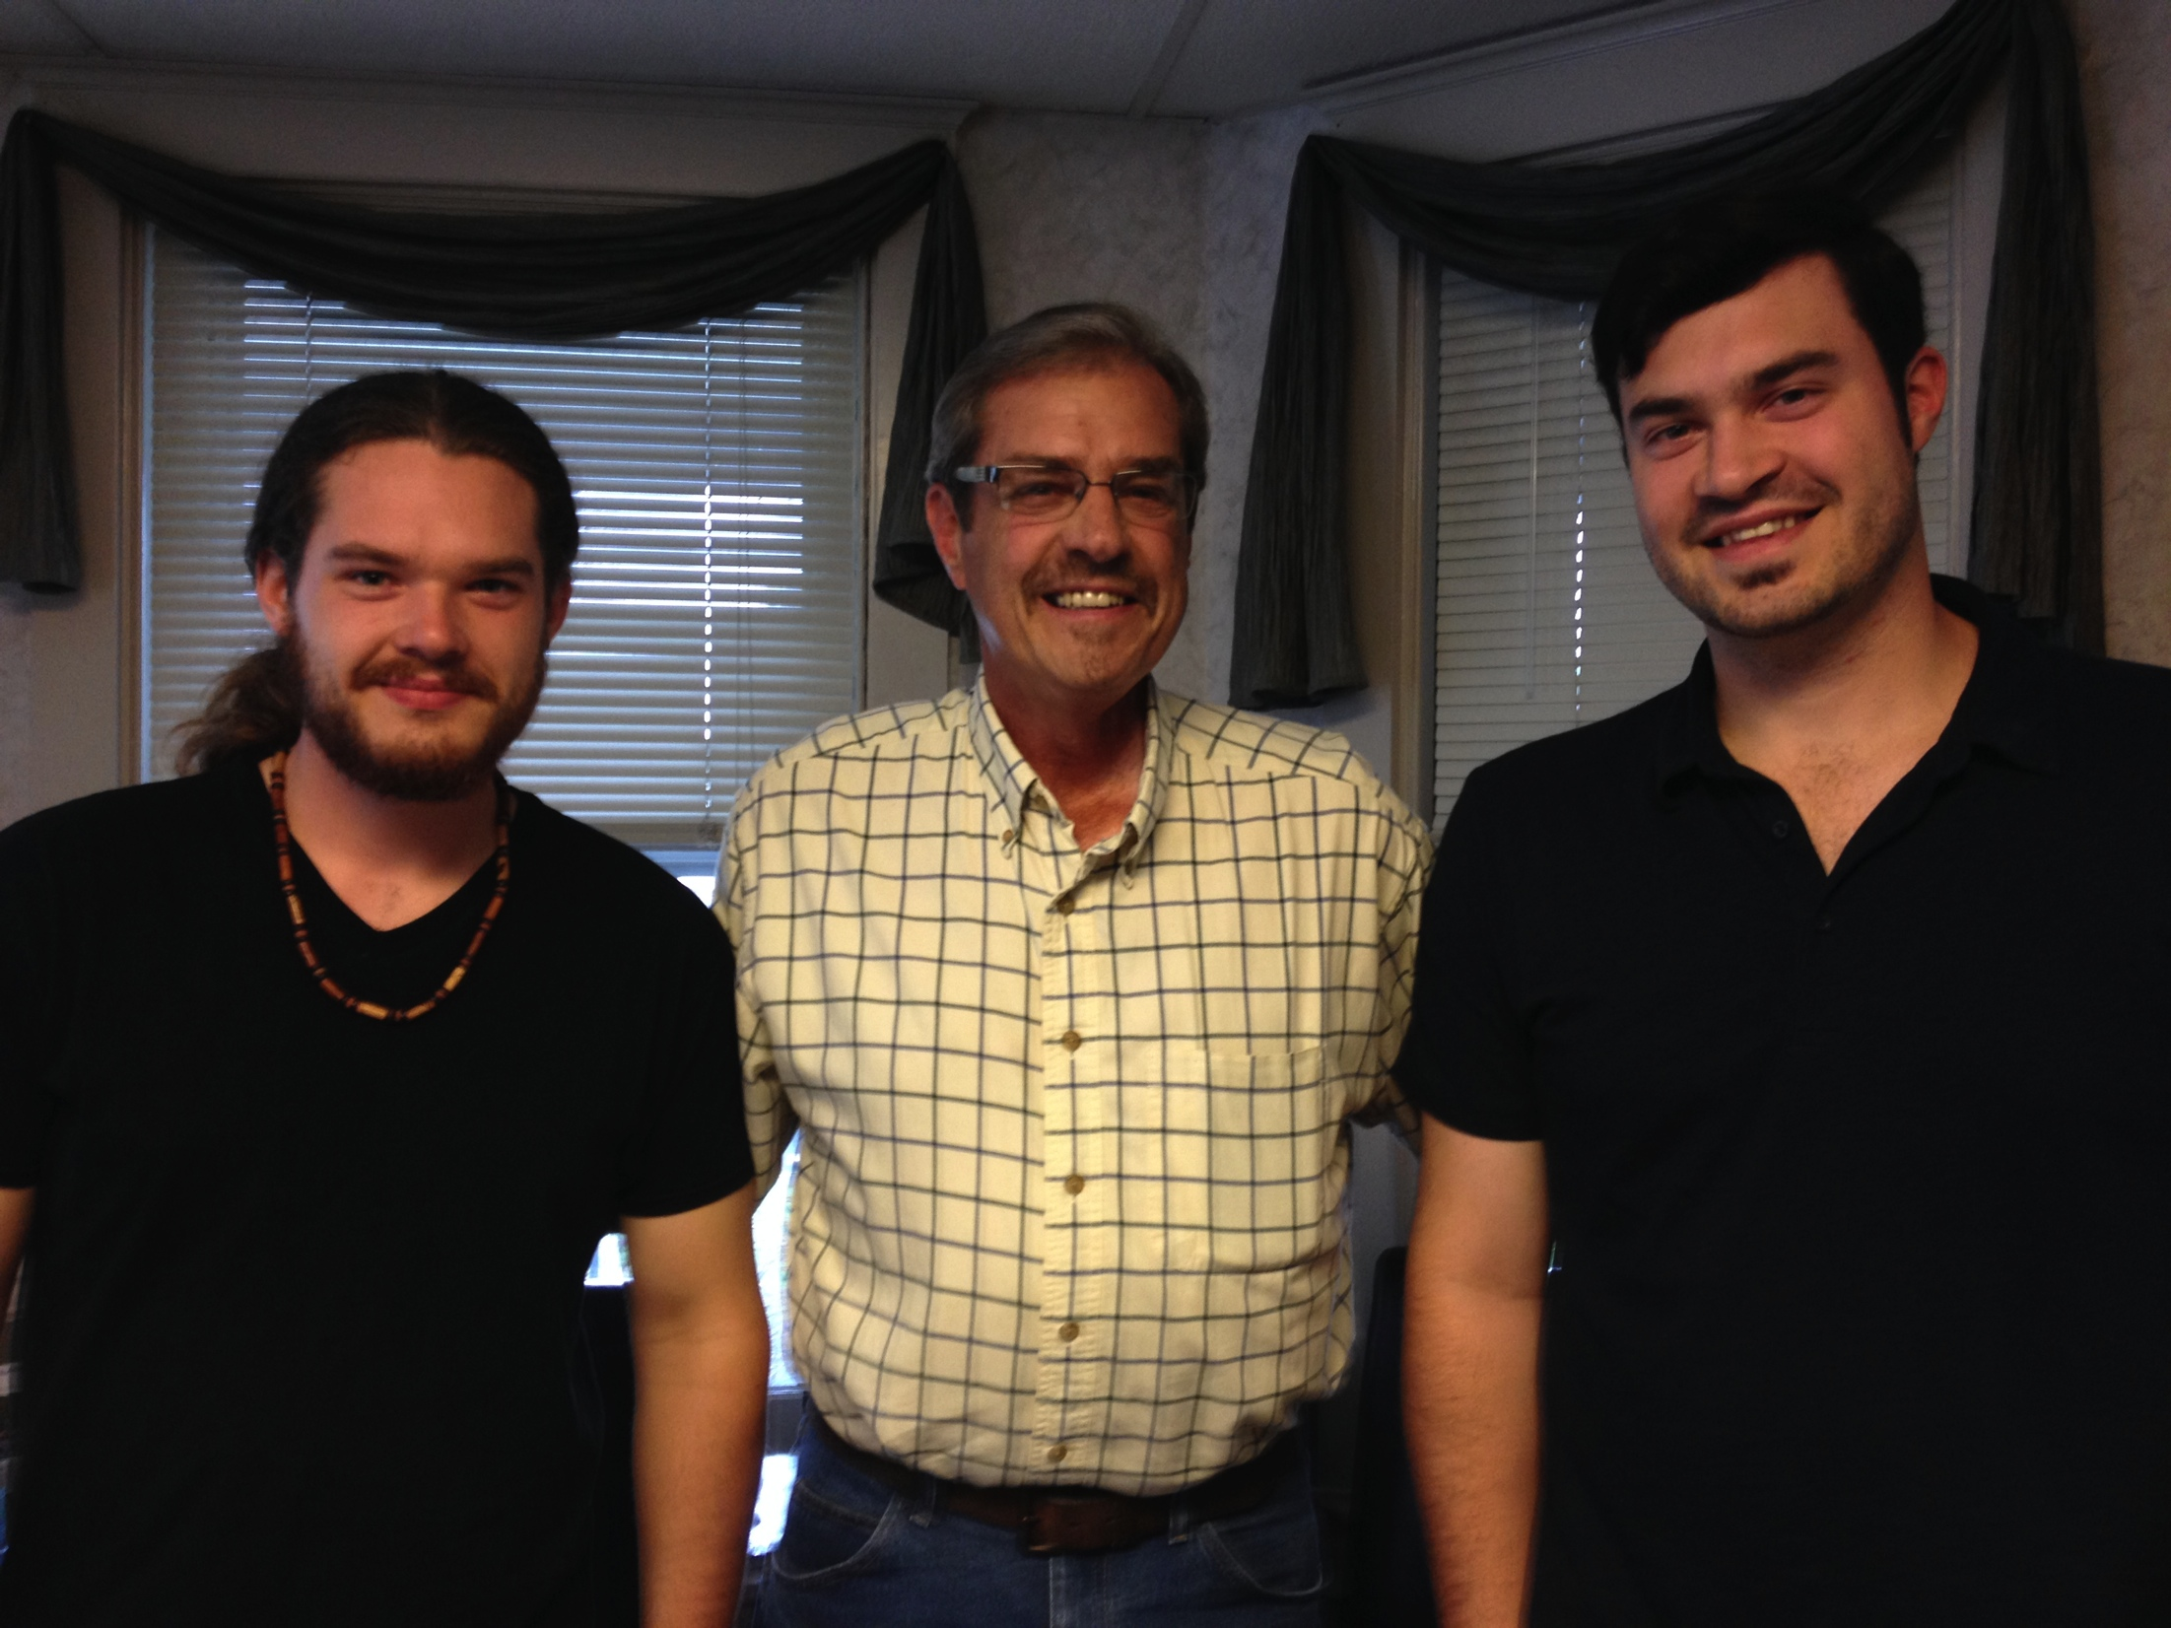

Slide 4
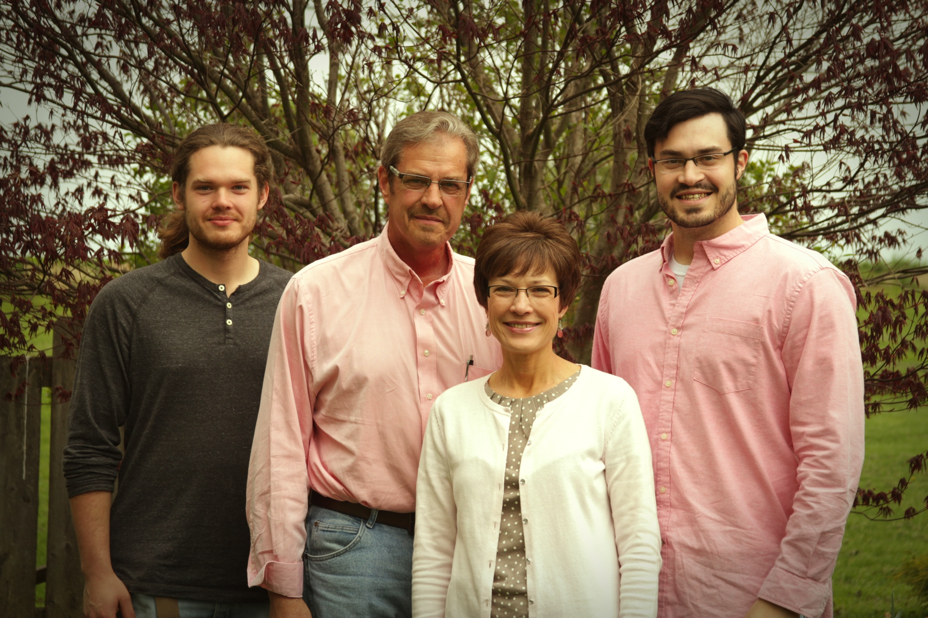

Slide 5
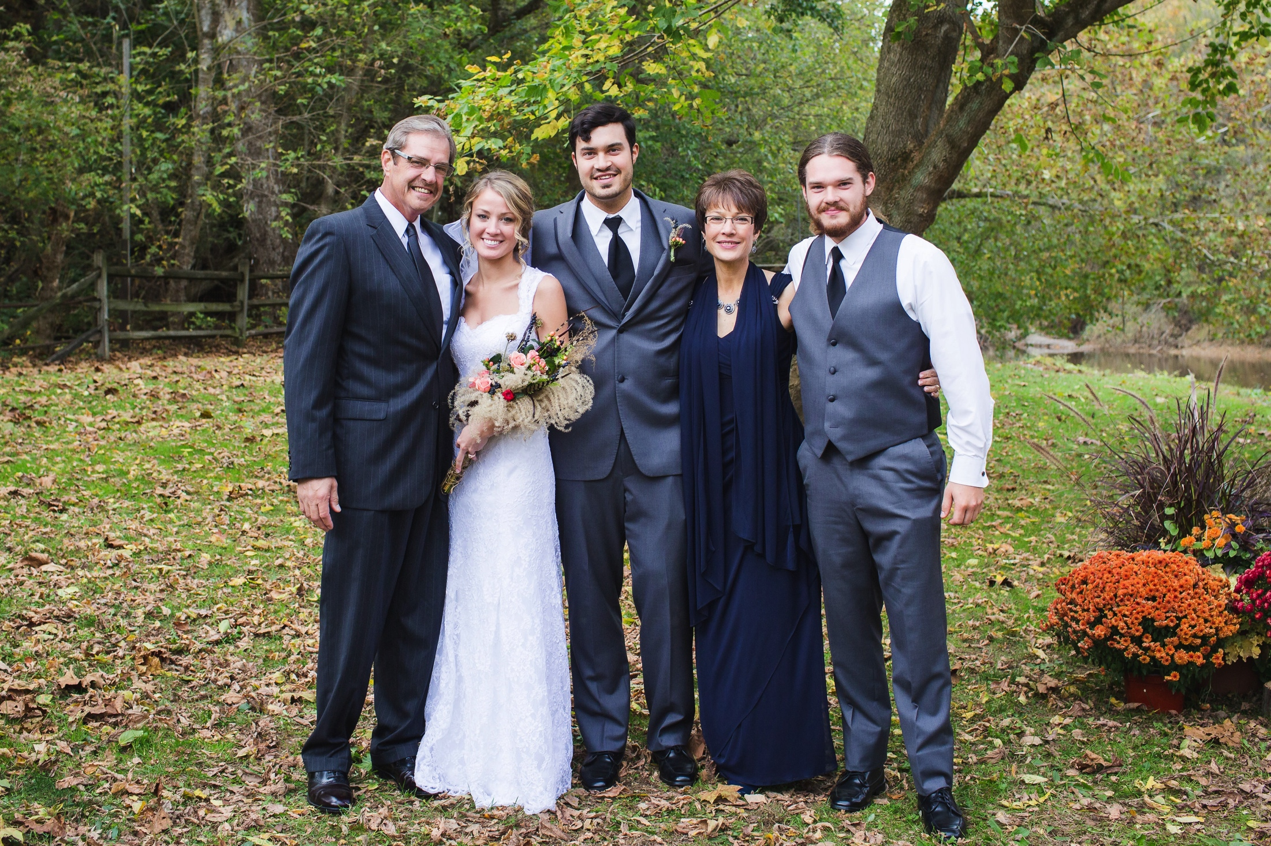

Slide 6
Cel mai important șucru pe care să-l înveți la acest seminar!
“Metodele pot fi un milion și încă cîteva, dar principiile sunt puține. Cel care învață principiile, poate să-și aleagă singur metodele. Cel ce încearcă metodele, ignorînd principiile, cu siguranță va avea probleme.”
Ralph Waldo Emerson (1803-1882)

Slide 7
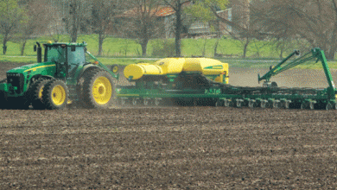
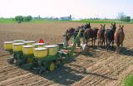

Slide 8
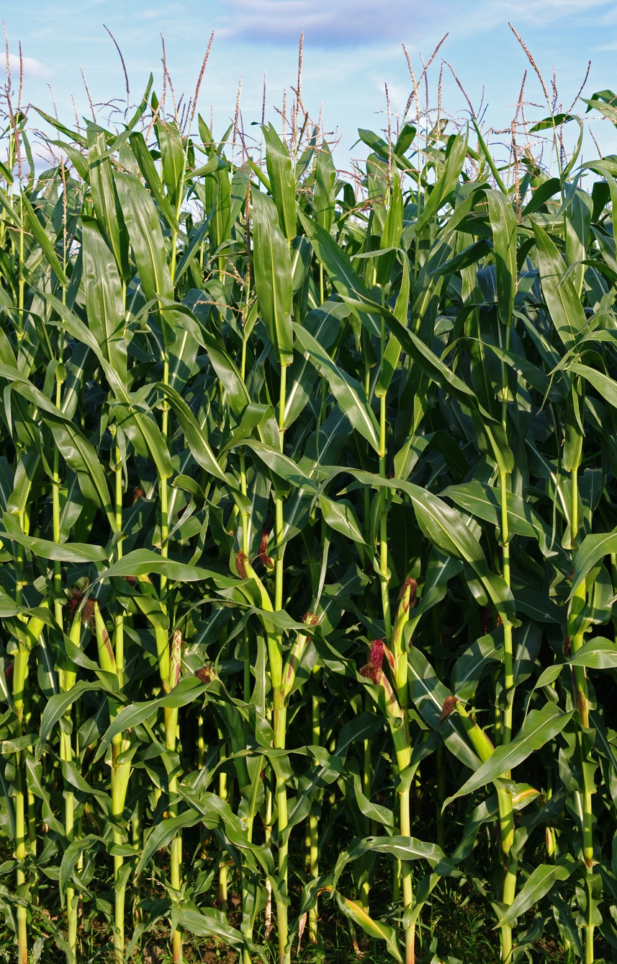
Cuprins
Selectarea soiurilor
Maturitatea
Trăsături - Caracteristici
Plantarea
Starea Solului
Timpul și Adîncimea
Cerințe nutriționale
Înainte de semănat
După semănat
Controlul dăunătorilor
Buruieni

Slide 9
Selectarea soiurilor . . . Zonele 5 și 6

Slide 10
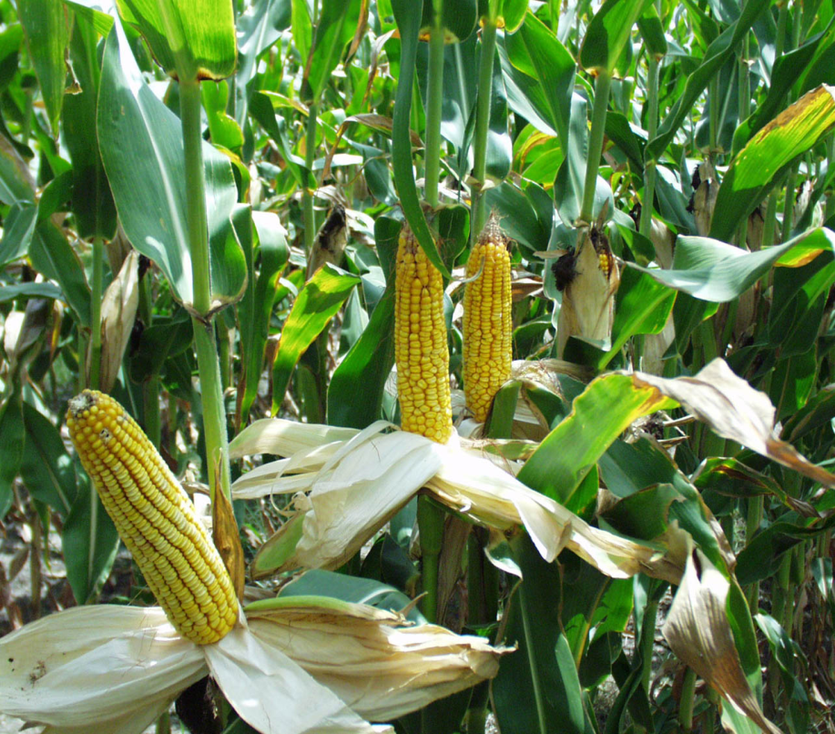
Selectarea Soiurilor . . . . Durata zile
Maturitate ideală (pentru grăunțe)
Zona 5 – 100 zile +/-
Zona 6 – 105 zile +/-
Pentru porumb furajer, adaugă 3-5 zile
Detaliu important - alegeți un soi de porumb mai rapid pentru a permite creșterea suficientă a culturii de acoperire.

Slide 11
Selectarea Soiurilor - Insecte
Determinați cîștigul economic, cercetînd terenul pentru determinarea daunelor produse de insecte, sau din experiență.
Este această stropire necesară?
Prima necesitate pentru creștere la semănarea porumbului pe acelaș teren an după an.
Vermele vestic al rădăcinii de porumb
Terenuri unde porumbul este crescut primul an, dar în împrejurimi sunt multe terenuri de porumb.
Black Cutworm, Corn Borer, Fall Armyworm, Corn Earworm

Slide 12
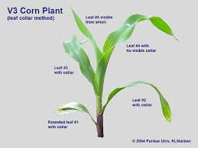
Selectarea Soiurilor . . . . Erbicide
Află dacă soiul ales este afectat de erbicidul care-l folosești.

Slide 13
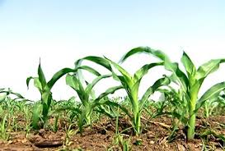
Selectarea soiurilor . . Furajer sau grăunțe
Porumb furajer
Digestibilitatea întregii plante
Grăunte moale
Lignina scăzută
Grăunțe
Randament
Greutatea standart
Rezistența tulpinii
Scop dublu
Soi de grăunțe cu capacități furajere mai bune

Slide 14
Selectarea soiurilor . . . Ofensivă/Defensivă
Hbrid de ofensivă
Energia concentrată în știuleți.
Folosit la terenuri foarte productive, cu multă umiditate și fertilitate.
Hibrid defensiv
Energia concentrată în rădăcini și tulpină.
Rezistent la condiții dificile, secetă, căldură, dăunători sau soluri mai slabe.
Majoritatea solurilor și condițiilor climaterice din Moldova au nevoie de hibrizi defensivi!

Slide 15
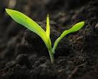
Selectarea soiurilor . . . . Alte caracteristici
Puterea de germinare
Fără cultivare sau Cultivare tradițională
Solul și condițiile de creștere
Rezistența la boli
Cultivarea culturilor în asolament
Știuleți variabili sau număr fix de știuleți
Determină densitatea populației îmăreună cu productivitatea solului.

Slide 16
Selectarea soiurilor
Calitatea seminței este foarte importantă, cumpără de la o sursă sigură.
Cumpără cea mai bună sămînță pe care ți-o permit resursele tale.

Slide 17
Selectarea soiurilor
Înălțimea plantei și structura frunzelor
Joase sau înalte
Caracteristici de umbră și stabilitate
Frunze tari sau tip pendul
Afectează absorbția solară comparativ cu penetrarea coronamentului.
Poate avea implicații la semănarea culturii de acoperire în timpul de vegetație a porumbului.

Slide 18
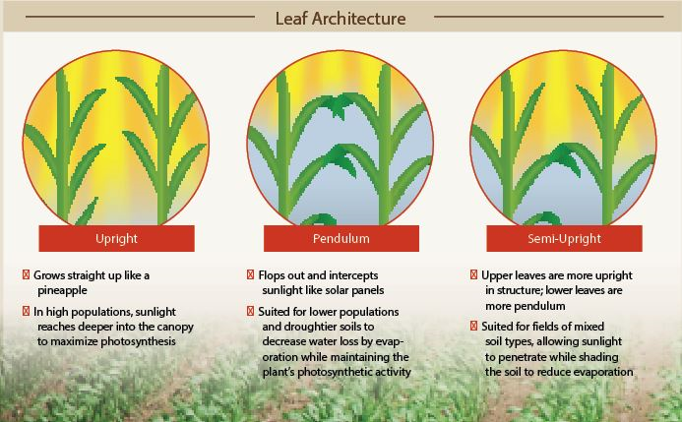

Slide 19
Caracterictici de Semănare
Adîncimea de semănare
Seamănă la 4-10 cm
Unde e umiditatea și căldura?
Important pentru o dezvoltare bună a rădăcinii nodale
Temperatura solului
10˚C sau mai mult la adîncimea de semănat
Sămînța poate absoarbe umiditate la temperatură mai joasă, dar nu va germina.
Așternutul seminței
Sol moale, granulat – fără bulgări mari
Sămînța trebuie să fie în contact bun cu solul pentru a putea absorbi umezeala pentru germinare.

Slide 20
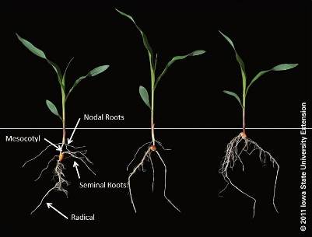
Dezvoltarea Nodală a Rădăcinii și Adîncimea de Plantare

Slide 21
Idei pentru Semănat
Asigurarea unui start bun pentru sămînță este ceia ce putem controla. Și este jumătate din bătălia pentru plante sănătoase și roditoare.
Semănatul în sol prea rece, prea umed sau compactat poate afecta roada pe tot anul – nu-și va mai reveni după un start rău!
Nu semăna cu viteză prea mare!
Este important ca toate plantele să răsară în același timp!

Slide 22
Compactarea laterală

Slide 23
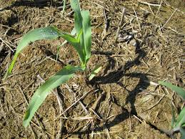
Idei pentru Semănat
Nu economisi la semănătoare. Asigură-te că e bine pregătită, reparată și gata de semănat cu mult timp înainte.
Sunt doar 8 sau 10 zile ideale pentru semănat în fiecare an, și trebuie să te asiguri ca ești pregătit pentru a le folosi pe toate.

Slide 24
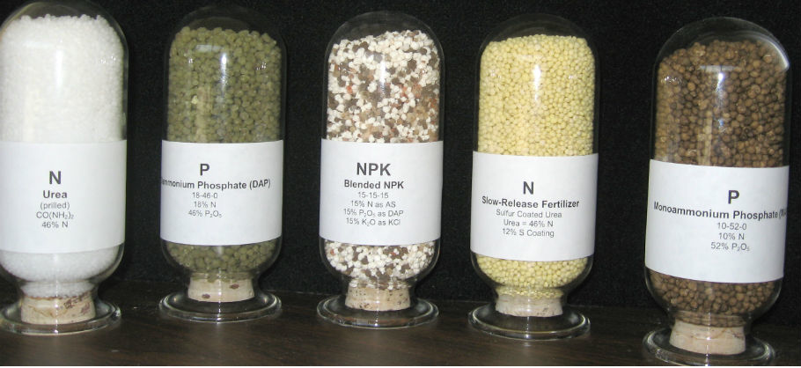
Necesități nutritive

Slide 25
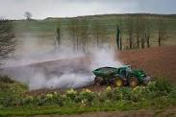
Cerințe Nutritive
Cel mai important: pH (Var)
pH determină disponibilitatea tuturor nutrienților.
Intervalul ideal pentru porumb este 6.5 – 7.0

Slide 26
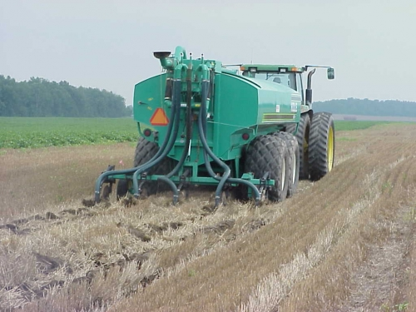
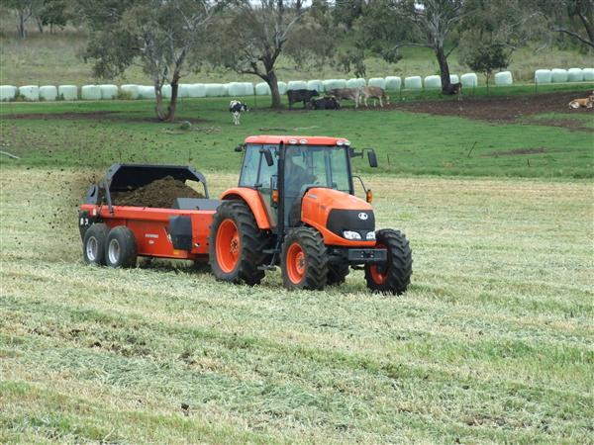
Cerințe Nutritive
Dacă este posibil începe cu testul solului măsurat toamna trecută.
Bălegarul poate asigura majoritatea necesităților porumbului, în dependență de timpul aplicării și metoda incorporării în sol.

Slide 27
Cerințe Nutritive pentru Porumb pentru o recoltă planificată de 10 t/ha
N - Azot: 150-180 kg/ha
Ideal se împarte aplicarea: o parte înainte de semănat, o parte pe rînd la semănat, o parte alături de rînd la creștere.
P - Fosfor: 22-65 kg/ha
Pe rînd la semănat
K - Potasiu: 45-90 kg/ha
Împrăștiat înainte de semănat
Sulf și Micro Minerale (cantitati de fon ca Zn, Cu, Mg, Mn)
Recomandat conform recoltei și calității așteptate.

Slide 28
Bălegarul – O resursă valoroasă!
Tipul bălegarului | Unități | Kg Azot | Kg P2O5 | Kg K2O
Vacă (cu apă) | 1,000 liter | 3.36 | 1.56 | 3.0
Vacă (uscat) | 1 Tonă | 5.0 | 2.0 | 4.0
Scroafă (cu apă) | 1,000 liter | 4.76 | 4.76 | 2.90
De porc (cu apă) | 1,000 liter | 8.19 | 6.34 | 5.80
De Oi/Capre | 1 Tonă | 25.3 | 8.8 | 22.0
De Cai | 1 Tonă | 13.2 | 5.5 | 9.9
De Găini | 1 Tonă | 8.4 | 27.5 | 15.5

Slide 29
Cît bălegar folosim în SUA
Tipul bălegarului | Cantitatea | Kg Azot/ha | Kg P2O5/ha | Kg K2O/ha
Vacă (cu apă) | 56-84,000 l/ha | 188-282 | 87-131 | 168-252
Vacă (uscat) | 56 M/Tonne | 280 | 112 | 224
Scroafă (cu apă) | 37-112,000 l/ha | 176-533 | 176-533 | 107-324
De porc (cu apă) | 37-112,000 l/ha | 306-917 | 234-710 | 214-649
De Oi/Capre | 4.5-11 Tone | 101-278 | 39.6-96.8 | 99-242
De Cai | 20-30 Tone | 264-396 | 110-165 | 198-297
De Găini | 7-50 Tone | 58.8-420 | 192.5-1,375 | 108.5-775

Slide 30
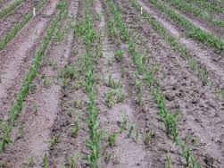
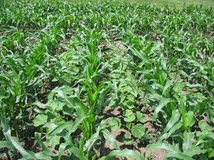
Controlul buruienilor
Secretul: Oprește buruienile devreme – 2-5 cm sau mai mici. Poza din stînga este gata de stropit (după ce răsare). Poza din dreapta este prea tîrziu, s-a perdut umezeală și roadă.

Slide 31
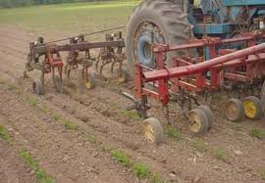
Controlul buruienilor
Controlul mecanic – cultivă devreme și des. Este greu să oprești buruienile perene prin cultivare.

Slide 32
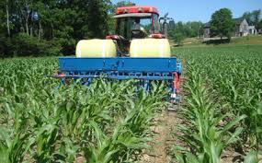
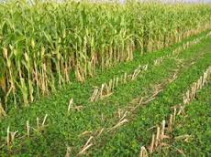
Controlul buruienilor
Semănarea printre rînduri a culturii de acoperire este folosită la scară redusă în SUA. Umiditatea la sfîrșitul sezonului este importantă pentru aceasta.

Slide 33
Controlul buruienilor
Oprește creșterea buruienilor prin asolament, culturi de acoperire și nu lăsa buruienile să producă sămînță.
Ridichea “Tillage”, hrișca și grîul pot birui buruienile dacă sunt semănate vara tîrziu/toamna devreme, un an înainte de a semăna grîul.

Slide 34
Controlul buruienilor
Controlul Chimic: La timp, aceasta e cheia.
Glifosat – buruienile crescute la 2-5 cm.
Atrazin/Acetoclor, s.a. – se aplică înainte de răsărirea buruienilor. Pregătirea adecvată a solului și stropirea uniformă este importantă.
Urmează instrucția, folosește echipament de protecție.

Slide 35
Sumar
Selectarea soiurilor
- Găsește varietăți cel mai bine potrivite nevoilor tale și fii atent la calitatea seminței.
Semănat
Pregătește echipamentul înainte de timpul semănatului.
Asigură un sol pregătit bine pentru sămînță.
Micșorează Viteza!
Necesități nutritive
- Află cît îngrășămînt e necesar.
Controlul buruienilor
- Controlul timpuriu este critic. Cînd e momentul de stropit nu mai aștepta!

